Slide 1

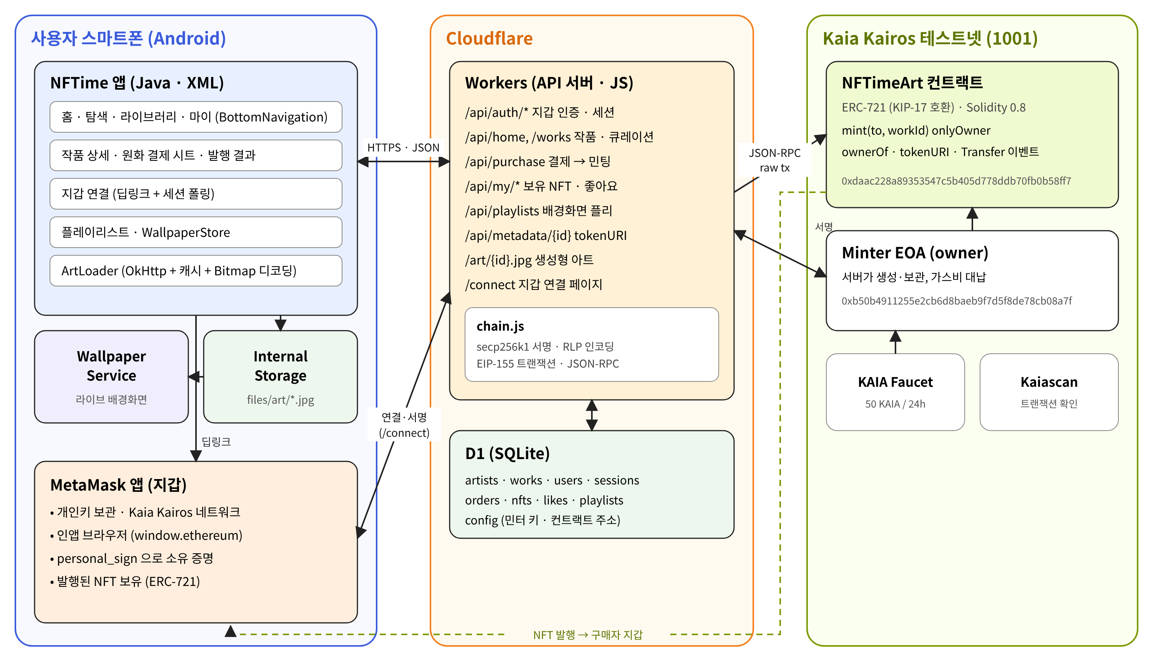
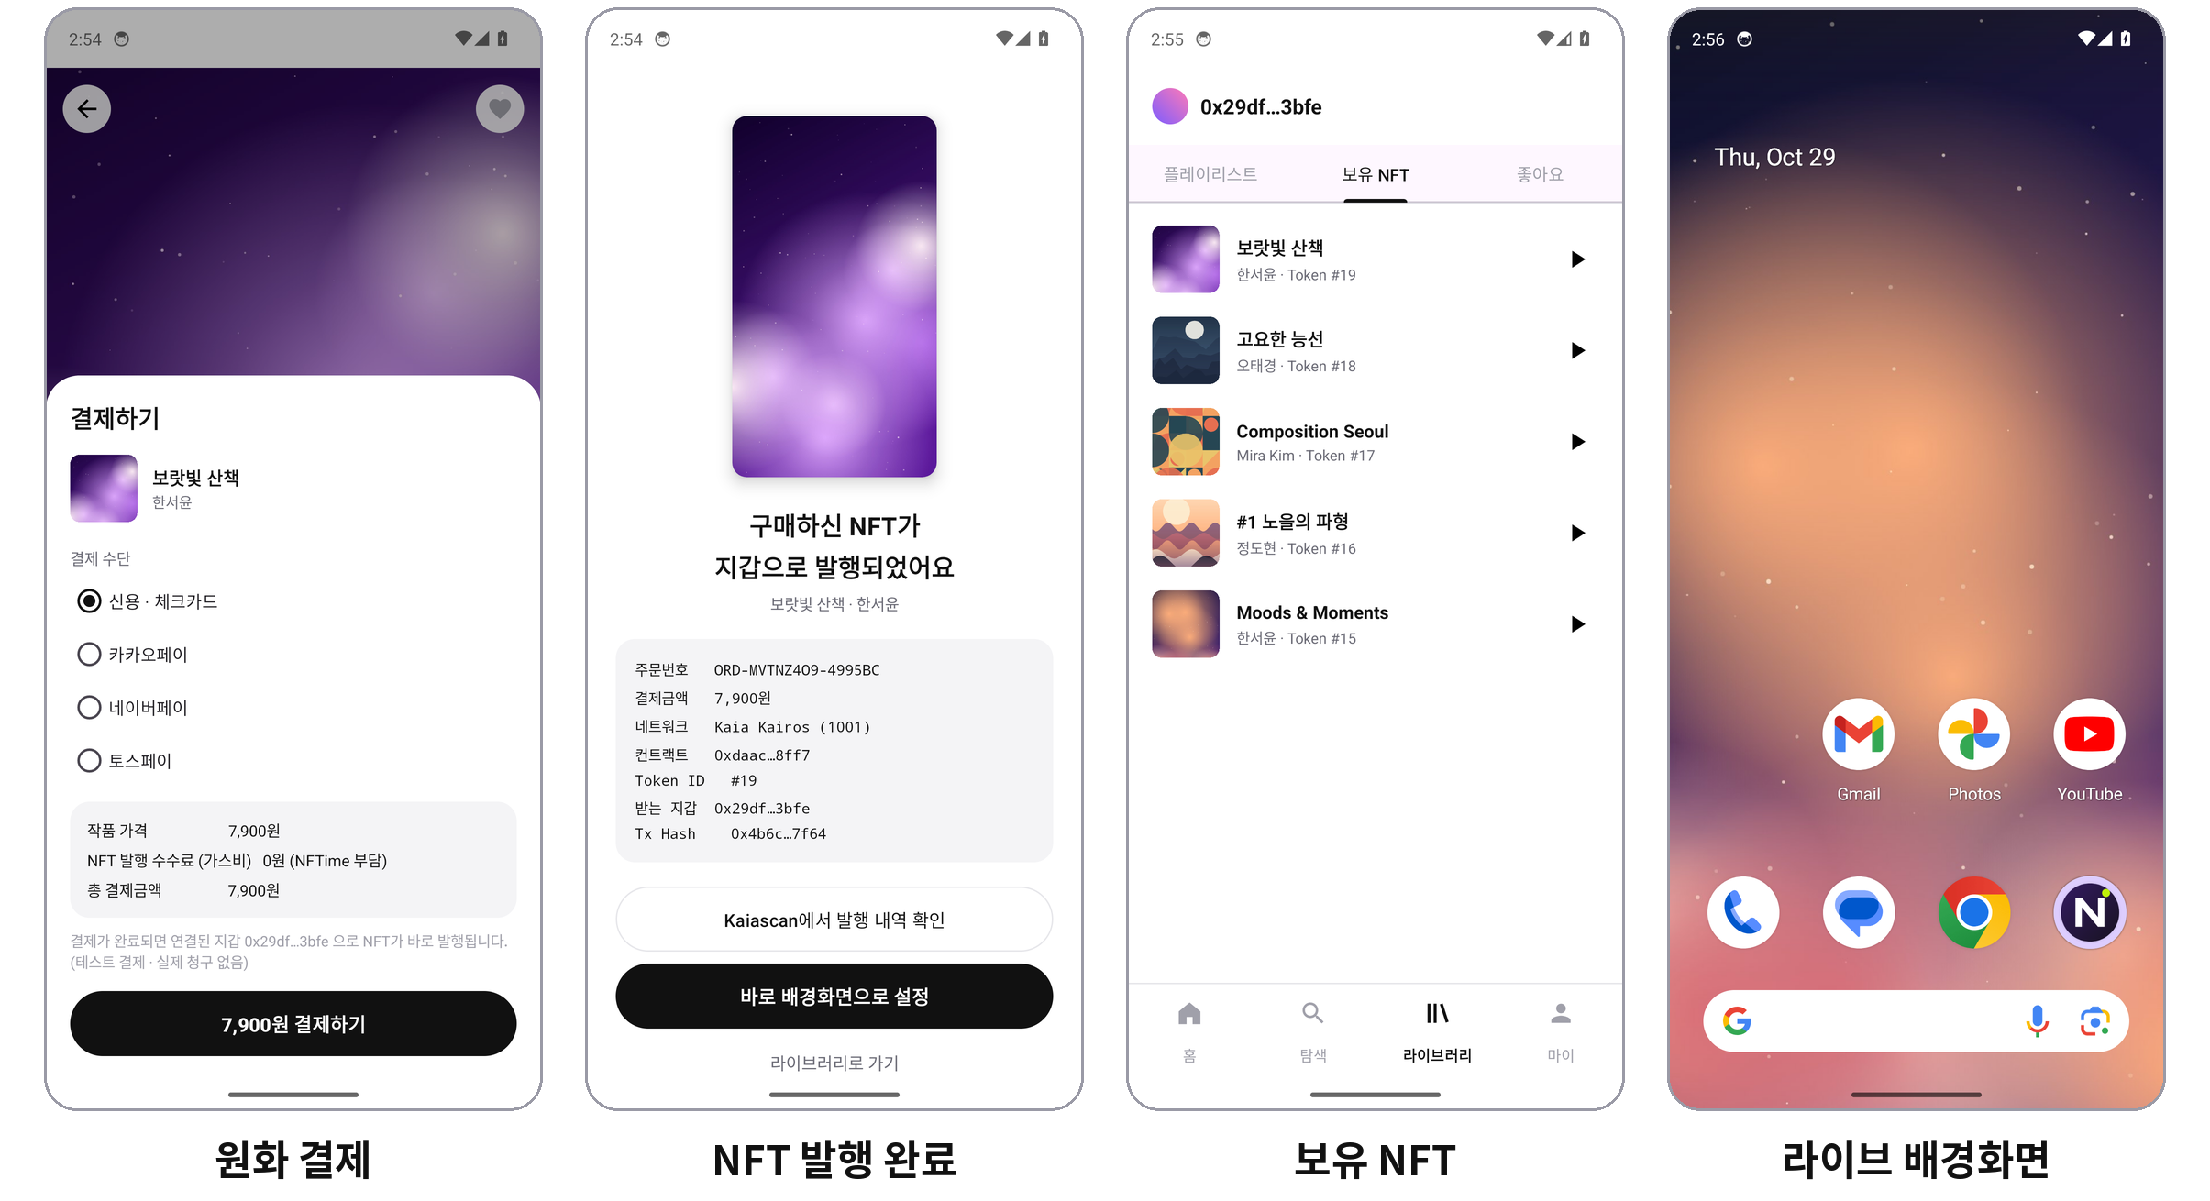
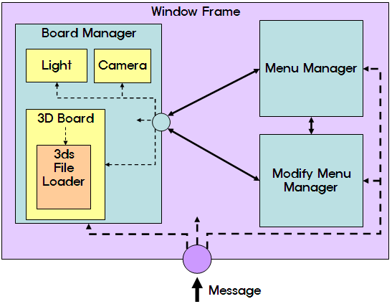
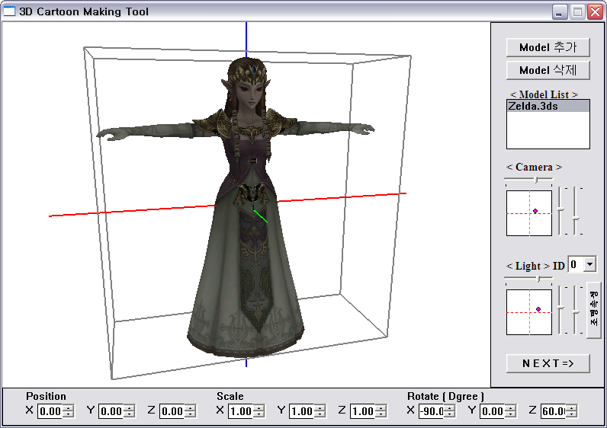
성균관대학교 소프트웨어융합대학
연구작품
Kakao Klip을 이용한 NFT 구매 및 배경화면 설정 모바일 애플리케이션
강석훈
성균관대학교 소프트웨어융합대학
A Mobile Application for NFT Purchase and Wallpaper Setting Using Kakao Klip
Seokhun Kang
Sungkyunkwan University
지도 교수: 차수영 교수님
연구실명: 소프트웨어 분석 연구실 (SAL)
ⓔ
ⓔ
개 요
주요 기능
NFT 아트 플랫폼의 세 가지 진입장벽인 ① 디지털 지갑 생성의 어려움, ② 암호화폐를 이용한 구매의 어려움, ③ 구매 후 유틸리티 부재를 해결하는 Android 앱 NFTime을 개발하였다.
사용자는 지갑 앱(MetaMask)과 연결해 서명 한 번으로 로그인하고, 원화로 결제하면 서버가 Kaia 테스트넷에서 구매자의 지갑으로 NFT를 직접 발행한다. 구매한 작품은 라이브 배경화면으로 매일 감상할 수 있다.
지갑 앱 연동 로그인 – MetaMask 딥링크(App2App) + EIP-191 메시지 서명, 가스비 없음
원화 결제 → 즉시 발행 – 결제 확인 후 서버 민터가 ERC-721 NFT를 구매자 지갑으로 민팅 (가스비 서비스 부담)
라이브 배경화면 – 보유 작품 플레이리스트를 설정 간격마다 크로스페이드로 전환, 앱 종료 후에도 유지
ⓔ
ⓔ
결 과
시스템 구성
결제 → 온체인 발행 평균 2.0초 (6회 측정, 최대 2.4초)
발행 1건 63,683 gas ≈ 0.00175 KAIA → faucet 1회(50 KAIA)로 약 2.8만 건 발행 가능
Kaiascan에서 발행 내역 검증, Android 에뮬레이터로 18개 화면 자동 검증
Android 앱 | Java · XML, OkHttp, WallpaperService
API 서버 | Cloudflare Workers + D1 (서버리스)
블록체인 | Kaia Kairos, ERC-721(KIP-17), Solidity
핵심 흐름 | ① 딥링크로 MetaMask 연결 → EIP-191 서명 로그인 ② 원화 결제 승인 → 민터가 mint 트랜잭션 서명·전송 ③ Transfer 이벤트로 Token ID 확인 → 보유 목록 반영 ④ 작품을 내부 저장소에 저장 → 배경화면 서비스가 간격마다 전환
ⓔ
결 론
지갑·코인·가스비 같은 기술 개념을 화면에서 감추고, 익숙한 원화 결제와 배경화면이라는 일상 경험으로 NFT 아트를 소유·감상하게 하였다.
제안 당시의 Klip 대신 MetaMask·Kaia로 전환했지만 App2App 구조를 유지해 설계를 지켰다. 향후 실제 PG 연동, 임베디드 지갑, 작가–팬 커뮤니티로 확장할 계획이다.

